Slide 1
Практичне завдання сутність організації праці
Приклад розрахунку залачі
Задачі

Slide 2
Коефіцієнт фактичного розподілу часу Кф.р.в визначається ставленням загального фонду робочого часу якогось підрозділу до часу, розрахованого як miti.
Слід зазначити, що у загальному вигляді формула Розенкранца служить перевірки відповідності фактичної чисельності персоналу (наприклад, якогось підрозділу) необхідної, що залежить від завантаження даного підрозділу.
Для використання формули Розенкранца у планових розрахунках слід надати їй такого вигляду:
оскільки величини t р і Кф.р.в цьому випадку невідомі
Наведемо приклад розрахунку чисельності адміністративно-управлінського персоналу з використанням формули Розенкранца на підставі наступних вихідних даних

Slide 3
Кількість дій щодо виконання робіт:
• А - 500
• Б - 3000
• В - 300
Час, необхідний виконання дій з кожної роботі, год:
• А - 1
• Б - 0,5
• В - 3
Місячний (нормативний) фонд часу одного співробітника згідно з контрактом, год — 170
Коефіцієнт витрат часу на додаткові роботи – 1,3
Коефіцієнт витрат часу на відпочинок співробітників - 1,12
Коефіцієнт перерахунку явкової чисельності до списку - 1,1
Час, що виділяється на різні роботи, які не враховані в планових розрахунках, год — 200
Фактична чисельність підрозділу, чол. - 30
Сумарний час виконання організаційно-управлінських робіт

Slide 4
(500 х 1) + (3000 х 0,5) + (300 х 3) = 2900.
Коефіцієнт необхідного розподілу часу:
Кн.р.в = 1,3 х 1,12 х 1,1 = 1,6.
Коефіцієнт фактичного розподілу часу:
Необхідну чисельність підрозділу розраховують за повною формулою Розенкранца:
Як зазначено у вихідних даних, фактична чисельність підрозділу дорівнює 30 чол. Отже, розрахунок необхідної чисельності показав надлишок (1 чол.) фактичної кількості співробітників.

Slide 5
Обґрунтувати необхідність додаткового залучення персоналу у відділ підприємства, використовуючи метод Розенкранца. Вихідні дані наведено у табл. 8.
Місячний фонд часу одного працівника за контрактом у відділі становить 170 годин, коефіцієнт витрат часу на додаткові роботи – 1,3, коефіцієнт
витрат часу на відпочинок співробітників – 1,12, коефіцієнт перерахування
явочної чисельності в облікову – 1,1. Час, що виділений на різні роботи, не
враховані в планових розрахунках, – 200 годин. Фактична чисельність відділу підприємства – 25 осіб.
Організаційно-управлінські види робіт | Кількість дій | Час, необхідний для виконання дій, годин
Розрахунок готівки | 600 | 1
Облік доходів/видатків підприємства | 2 500 | 1
Розрахунок зведеного фінансового балансу | 350 | 3

Slide 6
На схемі впишіть у порожні блоки сутність понять "робоче місце управлінського персоналу" і "робоче місце робітника". Порівняйте ці поняття. Подумайте, чи є різниця в обслуговуванні робочого місця робітника та робочого місця управлінського персоналу?

Slide 7
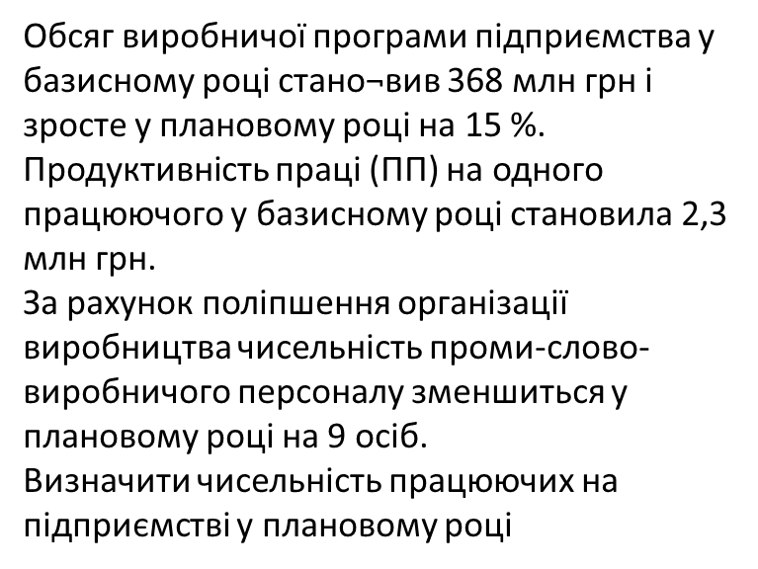

Slide 8
Визначити обсяг виробництва продукції у базисному і плановому роках.
Відомо, що у базисному році чисельність працівників підприємства становила 124 особи, а продуктивність праці у базисному році становила 16 100 штук на одну особу.
У плановому році передбачається зростання продуктивності праці за рахунок технологічних заходів на 1 100 штук на одну особу, а чисель¬ність працівників збільшиться на 2,5 %.
Визначте рівень продуктивності праці у плановому році.
Показники | Значення показника
1. Обсяг виробництва продукції у базовому році, тис. штук | 18 000
2. Чисельність працівників, осіб | 2 100
3. Зростання обсягу виробництва продукції у плановому році, % | 12
4. Зменшення чисельності персоналу в плановому році, % | 11,9

